Slide 1
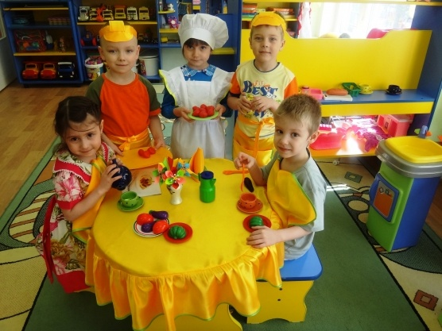
МБДОУ №83 «Соколенок» г. Калуги
Социализация дошкольников посредством сюжетно-ролевой игры
Подготовила:
воспитатель I кв. кат.
Базанова Е.Н.
=.

Slide 2
Актуальность
Дошкольный возраст является активным периодом усвоения социальных норм. Высокий темп психического и личностного развития ребенка, его открытость миру, новому опыту создают благоприятную психологическую почву для вступления в общественную жизнь.
Именно, в дошкольном возрасте:
● складываются первые стереотипы социального поведения,
● формируется индивидуальный стиль поведения человека,
● вырабатываются навыки и привычки общественно принятого поведения,
● складывается характер.
=.

Slide 3
Социализация:
это процесс, во время которого усваиваются ценности, традиции, культура общества, к которым принадлежит ребёнок.
Социализация – это двусторонний процесс, включающий в себя:
1. Усвоение ребенком социального опыта путем вхождения в социальную среду, систему социальных связей.
2. Процесс активного воспроизводства системы социальных связей индивидом за счет его активной деятельности.

Slide 4
В дошкольном возрасте:
● развиваются коммуникативные качества дошкольников (интерес к людям, общительность, приветливость).
● ребенок открывает для себя мир человеческих отношений, разных видов деятельности и общественных функций людей.
● общаясь со сверстниками и взрослыми, играя, занимаясь, ребёнок учится жить по определённым правилам, учитывая интересы других людей, нормы поведения.

Slide 5
Противоречие
Ребенку хочется включиться во взрослую жизнь, активно в ней участвовать, что, конечно, ему недоступно
Ребенок стремиться к самостоятельности
Сюжетно-ролевая игра – самостоятельная деятельность детей, моделирующая жизнь взрослых

Slide 6
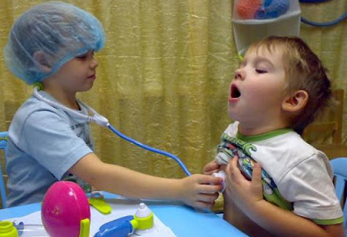
Сюжетно-ролевая игра
Это свободный вид совместной деятельности детей.
Это игра развлекательного назначения, вид драматического действия, участники которого действуют в рамках выбранных ими ролей, руководствуясь характером своей роли и внутренней логикой среды действия; вместе создают или следуют уже созданному сюжету.

Slide 7
Особенности сюжетно-ролевой игры:
1. В ней дети воспроизводят все то, что видят вокруг себя в жизни и деятельности взрослых. Сюжет и содержание игры они берут из окружающей жизни, отражают те её моменты, которые привлекли их внимание, вызвали интерес, произвели особое впечатление.
3. В данной игре у ребенка складываются реальные взаимоотношения со сверстниками под влиянием принятой на себя роли.
3. В старшем дошкольном возрасте дети объединяются между собой по собственной инициативе, сами определяют сюжет игры, берут на себя соответствующие роли, распределяют игровой материал, намечают и развивают содержание игры, выполняя те или иные игровые действия

Slide 8
Механизм социализации посредством сюжетно-ролевой игры
Дети в реальной жизни знакомятся с социумом, со взаимоотношениями взрослых и сверстников, с трудовыми и бытовыми действиями взрослых
Дети играют и т.о. моделируют реальную ситуацию в воображаемых условиях. В процессе СРИ они в условных ситуациях воспроизводят ту или иную сферу деятельности и общения взрослых
Разбираются в сути явленией, усваивают важнейшие социальные роли и приобретают навыки формального и неформального общения.

Slide 9
Мотивом СРИ является взаимодействие людей:
У ребенка возникает потребность играть со сверстниками, общаться
Появляется необходимость стать привлекательным участником игры. Например, суметь предложить интересное развитие сюжета, новые игровые действия
Для этого ребенку приходится следовать принятой культуре поведения, проявлять коммуникативные качества, учиться правильно общаться: уметь понятно высказать свое мнение, обращаться с просьбой, и уважать мнение товарищей.
Т.о. дети на собственном опыте убеждаются, как важно налаживать контакты с окружающими, как это делать.

Slide 10
Значение СРИ в социализации дошкольников
Дети усваивают нормы и правила социально принятого поведения
Дети приобретают новые знания о деятельности взрослых, о профессиональных и личностных качествах.
У дошкольников развиваются коммуникативные качества, они учатся общаться
Дошкольники приобретают новый социальный опыт взаимодействия с другими людьми
Игра способствует социализации ребенка, обогащая его жизненным опытом, и готовит к успешной деятельности в реальной жизни.

Slide 11
Список используемой литературы
Игра и дошкольник. Развитие детей старшего дошкольного возраста в игровой деятельности: Сборник / под ред. Т.И. Бабаевой, З.А. Михайловой. – СПб, 2004.
Краснощекова Н.В. «Сюжетно- ролевые игры для детей дошкольного возраста» – Ростов -на -дону, Феникс, 2008г., 251с.
Сюжетно-ролевая игры для старших дошкольников М 2011г
Сюжетно-ролевые игры для детей дошкольного возраста/Н. В. Краснощёкова-ООО «Феникс», 2012.

Slide 12
МБДОУ №83 «Соколенок»
248016 г. Калуга
Ул. Баррикад, 142

